Slide 2


Mesurer l’effet Eurêka en histoire numérique à travers l’analyse du discours
Florentina Armaselu, François Klein, Elena Danescu
Edition 2017, Eurêka - inventer, découvrir, innover
Blois, France, 7 octobre 2017

Slide 3
Sommaire
C2DH – brève introduction
Questions de recherche
Description du scénario expérimental
Histoire orale et intégration européenne
Analyse textométrique TXM et histoire
Mesurer l’effet Eurêka?
Conclusion et perspectives
Références
Remerciements

Slide 4
C2DH (Luxembourg Centre for Contemporary and Digital History) brève introduction
Étude, analyse et diffusion publique de l’histoire contemporaine du Luxembourg et de l’Europe
Plate-forme nationale pour études universiatires et débats critiques sur des questions liées à l’histoire contemporaine
Perspective transnationale
Réflexion sur les défis méthodologiques en histoire à l’ère numérique

Slide 5
C2DH (Luxembourg Centre for Contemporary and Digital History) brève introduction
Domaines de recherche:
Histoire contemporaine du Luxembourg
Histoire contemporaine de l’Europe
Histoire numérique
Histoire publique

Slide 6
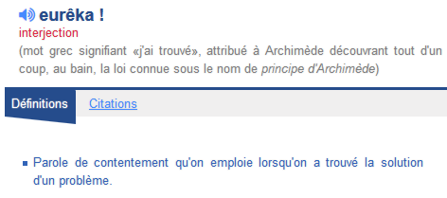
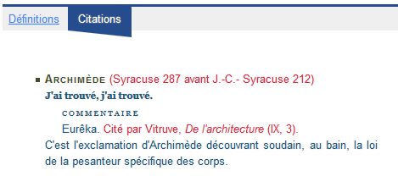
Questions de recherche
Larousse
Quel est l’impact de l’utilisation des outils numériques sur l’innovation et la découverte en histoire?
Pourrait-on parler d’un effet Eurêka dans ce contexte ?
Comment « mesurer » cet effet ?

Slide 7
Description du scénario expérimental
Projet - application à visée pédagogique pour les étudiants au Master en histoire de l’intégration européenne (semestre 2, 2017-2018):
caractère multidimensionnel du processus de la construction européenne
utilisation des technologies numériques (multimédia, analyse textométrique) pour l’analyse du discours dans une collection d’histoire orale
mesure dans laquelle l’analyse du discours, assistée par des moyens numériques, entrainerait (ou pas) des pistes novatrices de recherche.
Projet-pilote, preuve de concept
Participants
4 chercheurs au C2DH
Corpus en histoire orale
entretiens avec des personnalités marquantes de l’intégration européenne (environ 5 h d’entrevue), disponible en ligne sur le site CVCE.eu by Uni.lu
Déroulement
deux étapes, du 11 au 15 et du 18 au 22 septembre 2017

Slide 8
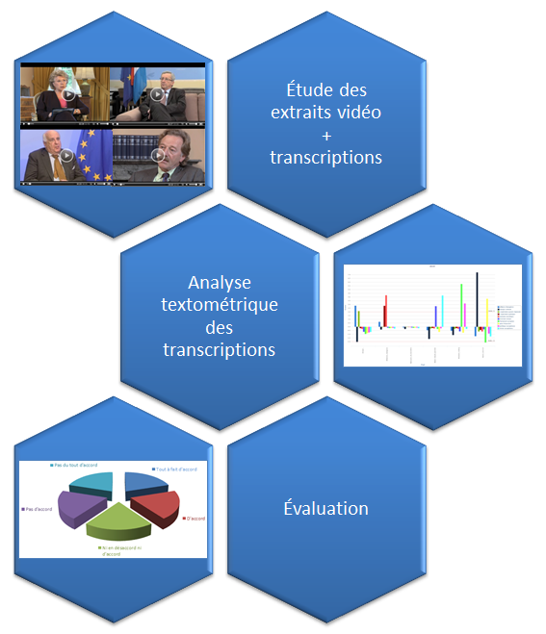
Description du scénario expérimental
Analyse des extraits en histoire orale
Analyse textométrique des transcriptions des extraits via un outil d’analyse de corpus textuels (TXM – Textométrie) (Heiden et al. 2010)
Évaluation par des questionnaires
réponses trouvées ou de nouvelles questions
rôle des technologies numériques dans la découverte des réponses / nouvelles questions
observations sur le caractère innovant et sur les limitations
définition succincte de l’effet Eurêka (si présent)
évaluation de cet effet sur une échelle de Likert à 5 valeurs
réflexions sur le scénario expérimental proposé.

Slide 9
Histoire orale et intégration européenne
Collection «Histoire orale de l’integration européenne»
Témoignages d'acteurs et/ou d'observateurs privilégiés des évènements majeurs de la construction européenne
Plus de 160 heures d’enregistrement publiées dans une section dédiée sur http://www.cvce.eu/histoire-orale/
Création de nouvelles sources primaires
Dimension patrimoniale

Slide 10
Histoire orale et intégration européenne.
Étienne Davignon
Yves Mersch
Charles-Ferdinand Nothomb
Jean-Claude Juncker
Viviane Reding
Sélection d’interviews pour le projet Eureka Question de recherche: les différentes dimensions du processus de l’intégration européenne

Slide 11
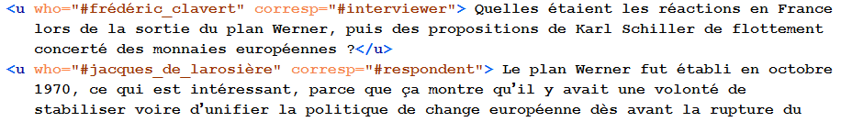
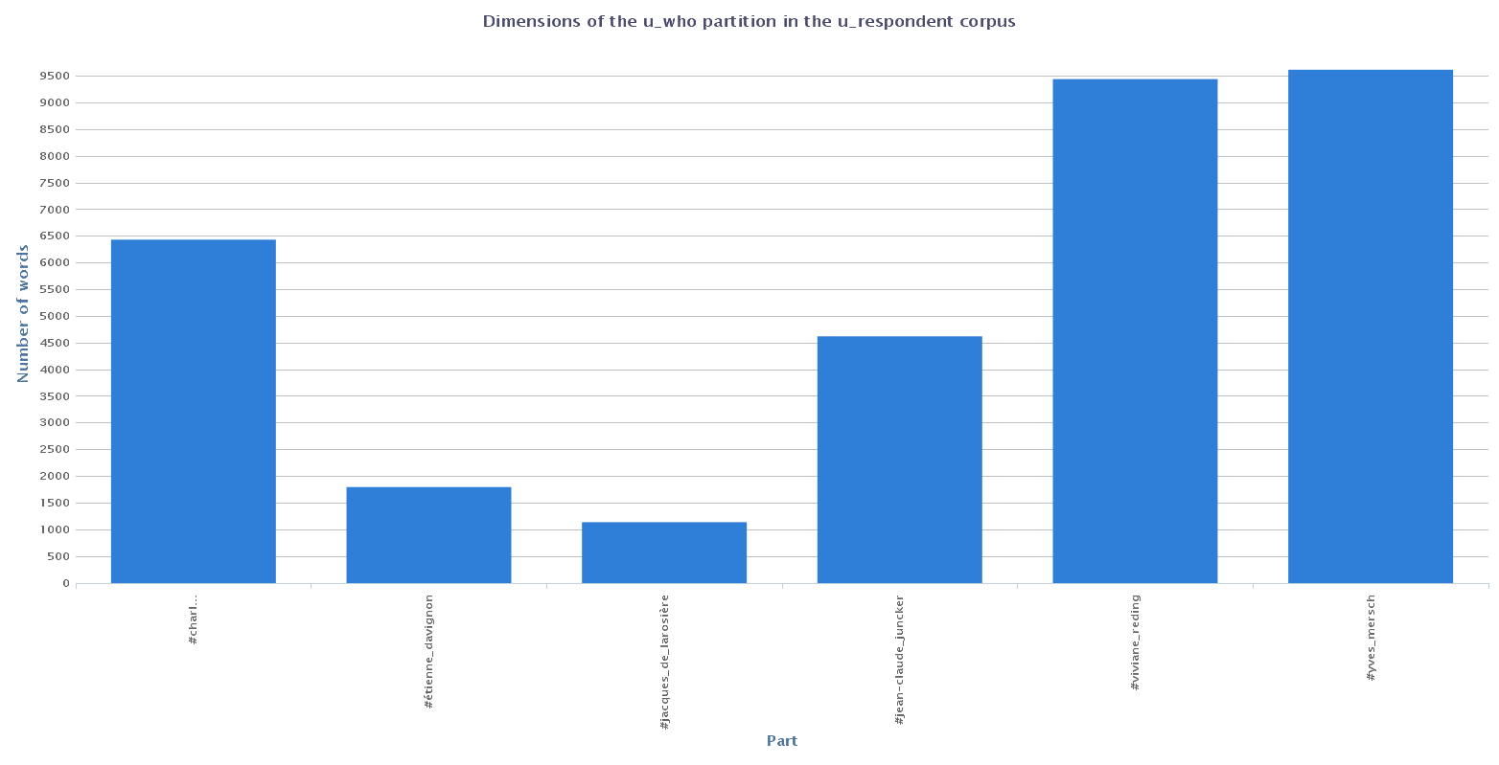

Analyse textométrique TXM et histoire
Analyse textométrique = analyse statistique du vocabulaire des intervenants des entrevues, par l’intermédiaire du logiciel TXM
Préparation du corpus - transcriptions des extraits vidéo = encodage XML – TEI
Importer le corpus dans TXM
Créer un sous-corpus regroupant toutes les réponses des interviewés
Créer une partition identifiant les réponses de chaque interviewé

Slide 12
Analyse textométrique TXM et histoire
TXM – fonctionnalités utilisées (courte démo)
Description du corpus
nombre de mots et d’unités structurelles (corpus 38656 mots)
Index
requête par mots/propriétés (catégorie grammaticale, lemme), par séquences de mots/propriétés -> liste des fréquences
Concordances
mini contextes à gauche et à droite des mots/propriétés recherchés
Cooccurrences
indicateurs des mots/propriétés qui ont le plus souvent tendance d’apparaître ensemble
Spécificités - modèle statistique (Lafon, 1980)
fréquences observées pour chaque intervenant -> ce qui est spécifique (en termes d’excès ou de déficit d’usage de mots/propriétés) au discours d’un intervenant par rapport aux autres
scores des spécificités > +2.00 et < -2.00 (seuils implicites de « banalité » de TXM)

Slide 13
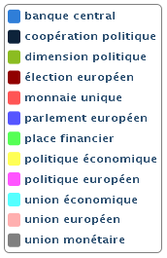
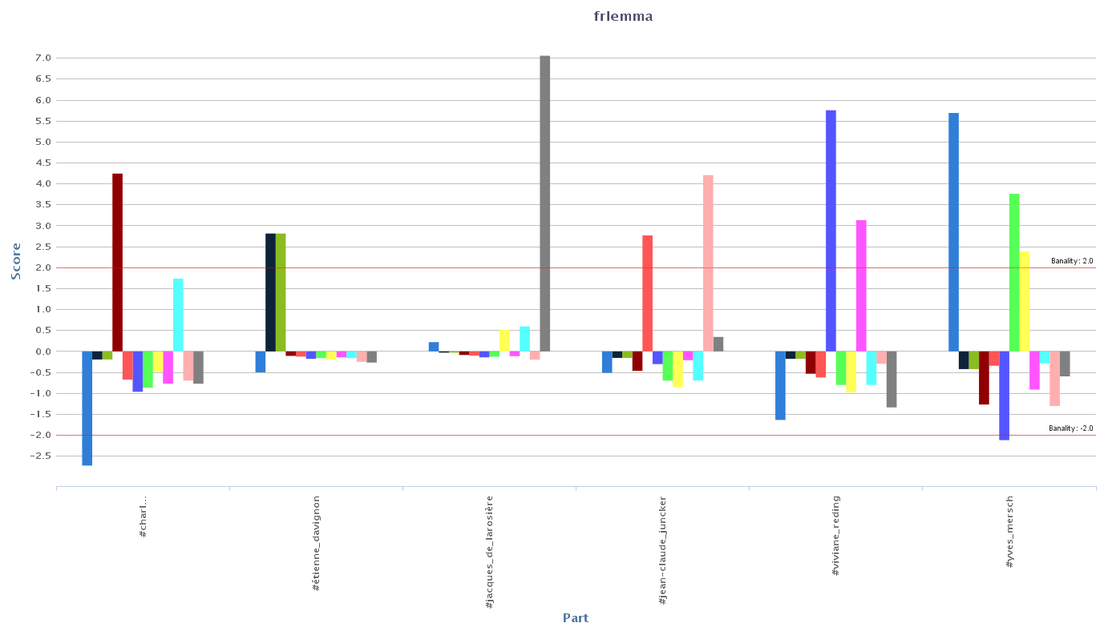
Analyse textométrique TXM et histoire

Slide 14
Mesurer l’effet Eurêka?
Questionnaires – étape 1, étape 2
Participant
ID | Âge |  | Genre |  | Domaine d’expertise |  | Connaissances
EKA-PIL_P01 – P04 | 20 – 34 | 1 | F | 3 | Construction européenne | 1 | Histoire de l'intégration européenne
 |  |  |  |  |  |  | Pas du tout Expert
 |  |  |  |  |  |  |  |  |  | 1 |  | 3
 | 35 – 44 | 2 | M | 1 | Histoire contemporaine | 2 | Multimédia + histoire orale
 |  |  |  |  |  |  | Pas du tout Expert
 |  |  |  |  |  |  |  |  | 1 |  | 2 |  | 1
 | 45 - 54 | 1 |  |  | Histoire- sciences politiques | 1 | Textométrie
 |  |  |  |  |  |  | Pas du tout Expert
 |  |  |  |  |  |  | 3 |  | 1

Slide 15
Mesurer l’effet Eurêka?
Évaluation de l’effet Eurêka – étape 1 (analyse des extraits vidéo)
Avez vous trouvé une ou des réponse(s) à la question de recherche ?
Oui | 4
Non
Si oui, veuillez résumer cette ou ces réponse(s) en quelques phrases.
« … relations Pierre Werner/Jean-Claude Juncker … négociations européennes … critères de convergence … différence de vision entre la France et l'Allemagne … Dimension monétaire européenne … économie de marché sociale … Politique de diversification … multilinguisme … culture européenne » (EKA-PIL_P01)
« … dimension économique: marché commun, union monétaire … économique … économique et monétaire, monnaie unique, euro; dimension politique: coopération politique, transferts de pouvoirs aux organes supranationaux (intérêts nationaux vs. intérêts européens), rôle et fonctionnement des institutions européennes (Parlement, Commission, Banque centrale,...); … dimensions sociale et juridique. » (EKA-PIL_P02)
« … débats houleux … l'engagement de certains hommes et femmes comme Pierre Werner ou Viviane Reding pour une certaine idée de l'Europe … négociations souvent difficiles … coopération sur les dossiers européens … rôle important du Luxembourg … » (EKA-PIL_P03)
« … aspects politiques, institutionnels, économiques, monétaires, sociaux, culturels. Mais aussi personnels au travers du vécu des protagonistes politiques de l'époque. » (EKA-PIL_P04)
Comment appréciez-vous le rôle joué par la technologie multimédia et la collection d'histoire orale dans la découverte de cette réponse ?
Très faible Essentiel
 | 1 |  | 2 | 1
Veuillez formuler une description succincte de "l'effet Eurêka", ou de son absence, selon le cas, observés lors de cette expérimentation.
« … surprise de la masse d'informations fournie par les interviewés. … en très peu de temps de nombreux éclairages sur les différents acteurs, étapes et dimensions du processus de la construction européenne. » (EKA-PIL_P02)
« Le vécu personnel des témoins sur les événements donne vie à l'histoire de la construction européenne et livre une vision plus intimiste et humaine sur la mise en place d'Union européenne … » (EKA-PIL_P03)
« … au travers de tous ces témoignages, on reçoit énormément d'informations sur le processus d'intégration européenne … Les anecdotes et le récit "vivant" permet une meilleure compréhension et une meilleure assimilation ... » (EKA-PIL_P04)
Il existe un "effet Eurêka" créé par l'utilisation de cette technologie pour l'étude proposée.
Pas du tout d’accord Tout à fait d’accord
 | 1 |  | 3

Slide 16
Mesurer l’effet Eurêka?
Évaluation de l’effet Eurêka – étape 2 (analyse textométrique)
Avez vous trouvé une ou des réponse(s) à la question de recherche ?
Oui | 3
Non | 1
Si oui, veuillez résumer cette ou ces réponse(s) en quelques phrases.
« Je n'ai pas trouvé de nouveaux éléments par rapport à la question de recherche, mais j'ai pu affiner les résultats trouvés à l'étape précédente … » (EKA-PIL_P01); « La textométrie permet d’identifier différentes dimensions du processus de l’intégration européenne … dimension économique : union monétaire … économique … économique et monétaire, FECOM, marges de fluctuation, … euro, surveillance; dimension politique : La Haye … institutions européennes (Parlement, Commission, Banque centrale), intérêts nationaux vs. intérêts européens (cas britannique, opting out). » (EKA-PIL_P02); « … on a pu retrouver la dimension économique et monétaire, l'inflence du Luxembourg … la coopération belgo-luxembourgeoise et l'aspect institutionnel. En revanche, … on ne retrouve pas certaines dimensions comme la dimension sociale. » (EKA-PIL_P04)
Comment appréciez-vous le rôle joué par l'analyse textométrique dans la découverte de cette réponse?
Très faible Essentiel
 | 1 | 2 | 1
Si oui, veuillez décrire en quelques phrases en quoi consiste cette "valeur ajoutée".
« … étudier l'orientation des discours … » (EKA-PIL_P01); « … identifier en quelques clics les principales thématiques abordées par les interviewés … » (EKA-PIL_P02); « … étude des occurrences d'un motif linguistique, visualisation graphique des résultats … » (EKA-PIL_P03); « … vue globale du contenu du discours des personnes interviewées, et ce, sans devoir visionner la vidéo. ... » (EKA-PIL_P04)
Pourrait-on parler d'une "valeur ajoutée" par l'utilisation de ce type d'analyse et par rapport aux "découvertes" de la première étape?
Oui | 4
Non
Veuillez formuler une description succincte de "l'effet Eurêka", ou de son absence, selon le cas, observés lors de cette expérimentation.
« … la possibilité de transformer les résultats de manière visuelle sous forme de graphique ou de tableau. … » (EKA-PIL_P01); « … n’a pas permis de relever de nouveaux éléments par rapport aux résultats de la première étape. Elle a toutefois permis un repérage plus rapide des différentes thématiques … » (EKA-PIL_P02); « L'échantillon étudié n'est pas assez représentatif car trop consensuel pour un réel effet EUREKA. Difficulté pour s'approprier l'outil. … » (EKA-PIL_P03); « … Il y a un effet Eurêka mais à prendre avec beaucoup de précaution car la seule utilisation de l'analyse textométrique dans la recherche est insuffisante. Par contre l'analyse textométrique … bon outil pour faire du "mind mapping" ... » (EKA-PIL_P04)
Il existe un "effet Eurêka" créé par l'utilisation de cette technologie pour l'étude proposée.
Pas du tout d’accord Tout à fait d’accord
 | 1 | 2 |  | 1

Slide 17
Mesurer l’effet Eurêka?
Évaluation de l’approche et du scénario expérimental
D'autres réflexions sur le caractère innovant de la technologie considérée et/ou sur ses limitations, biais, etc. pour le cas étudié.
Étape 1: « Ce qui manque: - sous-titrage - indexation - double visualisation … » (EKA-PIL_P02); « … L'Histoire orale ouvre la voie à une nouvelle méthode d'enquête historique … confronter les témoignages oraux aux documents et faits historiques. » (EKA-PIL_P03); « Petit bémol … parfois un point de vue très subjectif de la part de l'interviewé ... garder un œil critique dans la réception d'informations. » (EKA-PIL_P04)
Étape 2: « … sans connaissance préalable en linguistique, analyse de discours, je ne vois pas comment interpréter le déficit de l'emploi d'un terme … » (EKA-PIL_P01); « L'interface pourrait être plus intuitive et les visualisations et graphiques plus attrayants. » (EKA-PIL_P02); « Le potentiel de cette technologie est très grand, mais il faut beaucoup plus de temps et un échantillon beaucoup plus large pour exploiter l'ensemble des potentialités de l'outil. » (EKA-PIL_P03)
Veuillez énumérer quelques points forts de cette approche.
Étape 1: « … découverte de personnalités européennes. » (EKA-PIL_P01); « dialogue entre les sciences humaines (l'histoire) et les nouvelles technologies … » (EKA-PIL_P02)
Étape 2: « L'approfondissement de la question de recherche initiale …» (EKA-PIL_P01); « - Innovant - rapide (surtout comparer à la 1ère étape) … » (EKA-PIL_P04)
Veuillez énumérer quelques points faibles de cette approche.
Étape 1: « … souhaitée … mise en ligne d'interviews de personnes opposées … à la politique européenne … interview de citoyens lambda … » (EKA-PIL_P03); « … temps d'écoute des interviews … parfois trop long. » (EKA-PIL_P04)
Étape 2: « Complexité de la mise en place des différents résultats » (EKA-PIL_P01); « Pas toujours simple d'utilisation ... un mode d'emploi est indispensable) … » (EKA-PIL_P04)
Comment appréciez-vous le scénario expérimental proposé par cette étape du projet-pilote? (étape 1, 2)
Pas du tout intéressant Très intéressant
 |  | 1 | 3
Avez vous des commentaires ou des suggestions sur le scénario expérimental dans son ensemble, son adéquation (ou non-) à l'étude de l'impact des technologies numérique sur la recherche en histoire, son potentiel (ou non-) d.p.d.v. pédagogique, son utilité (ou non-) par rapport à vos propres projets, etc. ?
« … L'analyse textométrique peut certainement être très utile pour l'analyse d'un grand corpus de recherche, car elle permet une observation à la fois proche et globale du corpus … » (EKA-PIL_P02); « … autre scénario … Groupe 1: … écoute et lecture des transcriptions … Groupe 2: … uniquement l'outil textométrique … Comparaison des résultats … » (EKA-PIL_P03).

Slide 18
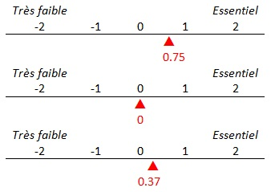
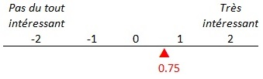
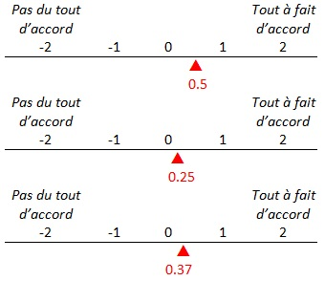
Conclusion et perspectives
Bilan des scores sur une échelle de 5
Rôle des technologies dans la découverte des réponses
Multimédia + histoire orale: [(-1) x 1 + (1) x 2 + (2) x 1] / 4 = 0.75
Analyse textométrique: (-1) x 1 + (0) x 2 + (1) x 1 = 0
Moyenne : 0.75 / 2 = 0.375
Scénario expérimental proposé
[(0) x 1 + (1) x 3] / 4 = 0.75
Il existe un « effet Eurêka » créé par l'utilisation de ces technologies
Multimédia + histoire orale: [(-1) x 1 + (1) x 3] / 4 = 0.5
Analyse textométrique: [(-1) x 1 + (0) x 2 + (2) x 1] / 4 = 0.25
Moyenne : 0.75 / 2 = 0.375

Slide 19
Conclusion et perspectives
But de l’étude (preuve de concept)
approche expérimentale pour « mesurer » l’impact des technologies numériques et l’« effet Eurêka » de l’utilisation de ces technologies sur la recherche en histoire
réflexion sur le scénario expérimental même
Qu’est-ce qu’on a « découvert » ?
comment les chercheurs abordent l’utilisation de ces technologies
mélange d’analyse qualitative et quantitative
un certain effet Eurêka produit par l’utilisation de ces technologies
au niveau du contenu et de la mise en place des résultats (vision intimiste de l’histoire/ rapidité, perspective globale sur le discours)
une certaine réserve, toujours un œil critique sur les outils, les méthodes et les données d’analyse
Limitations de notre recherche et travaux futurs
expérimentations avec un nombre de participants et des corpus plus larges et plus variés -> regard d’ensemble sur le phénomène

Slide 20
Références
Descamps, F: "L’historien, l’archiviste et le magnétophone. De la constitution de la source orale à son exploitation", , Paris, Comité pour l’histoire économique et financière de la France, 2001, réédition 2005, édition électronique 2013, http://books.openedition.org/igpde/104.
Heiden, S., Magué, J-P., Pincemin, B. (2010). TXM : Une plateforme logicielle open-source pour la textométrie – conception et développement. In Sergio Bolasco, Isabella Chiari, Luca Giuliano (Ed.), Proc. of 10th International Conference on the Statistical Analysis of Textual Data - JADT 2010) (Vol. 2, p. 1021-1032). Edizioni Universitarie di Lettere Economia Diritto, Roma, Italy.
Lafon P. (1980). Sur la variabilité de la fréquence des formes dans un corpus, Mots N°1 , p 127-165.

Slide 21
Remerciements
Nous remercions nos collègues de leur participation à cette étude:
Cécile DUVAL
Marco GABELLINI
Laurence MAUFORT BERGAMO
Victoria MOUTON
Contact
Florentina ARMASELU <florentina.armaselu@uni.lu>
François KLEIN <francois.klein@uni.lu>
Elena DANESCU <elena.danescu@uni.lu>

Slide 22



Stay connected with us!
@C2DH_LU
https://www.facebook.com/c2dh.lu/
www.c2dh.uni.lu

